Slide 1


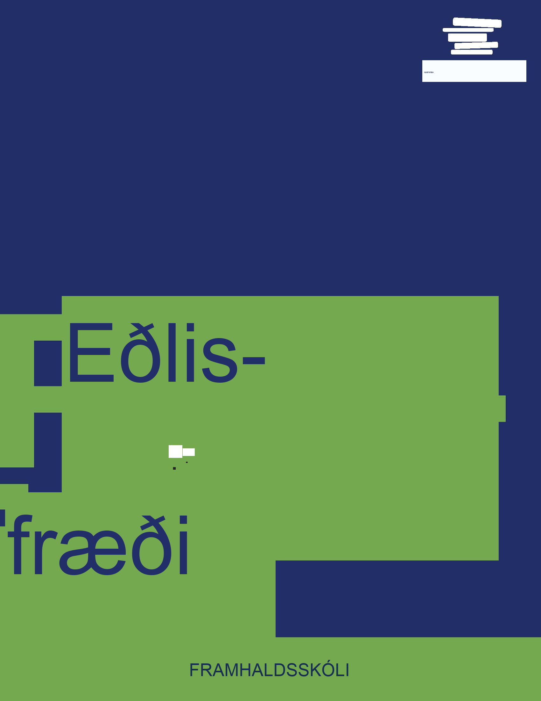


Eðlisfræði
Kafli 11 Varmaorka, varmi og vinna

Slide 2
Yfirlit kafla
Hitastig og varmaorka
Varmi, eðlisvarmi og varmaflutningur
Hamskipti og duldur varmi

Slide 3
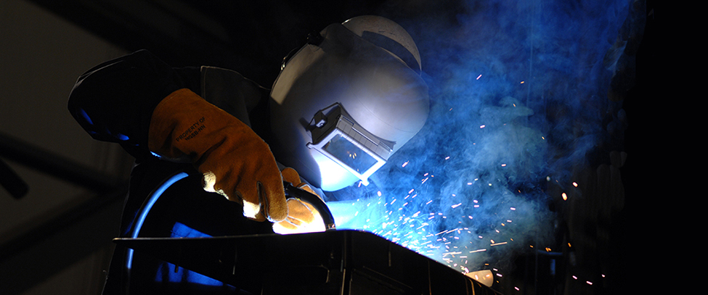

Mynd 11.1
Hanskar og hjálmur logsuðumannsins vernda hann fyrir rafboganum, sem flytur næga varmaorku til að bræða pinnann, dreifa neistum og gefa frá sér orkumikla rafsegulgeislun sem getur brennt sjónhimnu óvarins auga. Varmaorkuna má finna á berri húð í nokkurra metra fjarlægð og ljósið sést í margra kílómetra fjarlægð (Kevin S. O’Brien, U.S. Navy)
Notes:
Sparks fly as a welder wearing a mask welds.

Slide 4
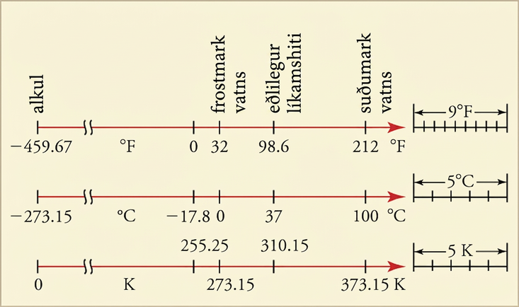
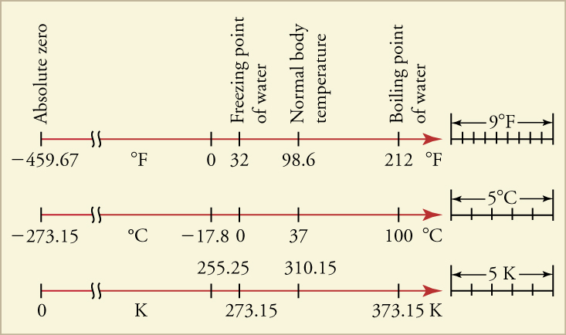
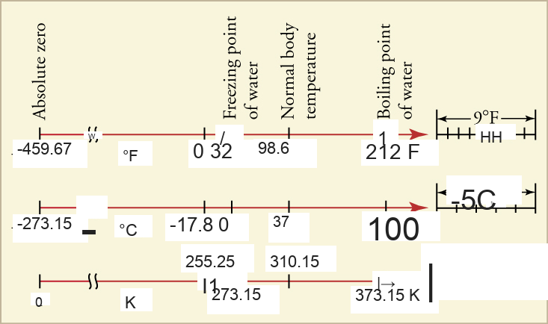
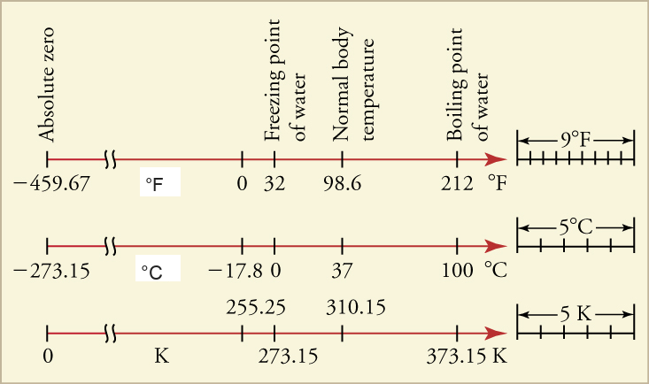
Mynd 11.2
Samband milli Fahrenheit-, Celsius- og Kelvin-hitakvarðanna, námundað að næstu gráðu. Hlutfallslegar stærðir kvarðanna eru einnig sýndar.
Notes:
Lines representing the temperature ranges from 0 to 373 K are shown for the Fahrenheit, Celsius, and Kelvin scales, with absolute zero, the freezing point of water, normal body temperature, and the boiling point of water marked on all three scales.

Slide 5
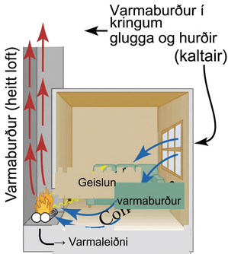
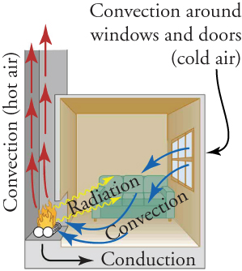
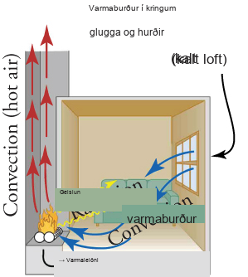
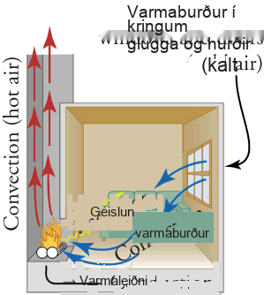
Mynd 11.3
Í arni á varmaflutningur sér stað með öllum þremur aðferðunum: varmaleiðni, varmaburði og geislun. Geislun ber ábyrgð á mestum hluta þess varma sem flyst inn í herbergið. Varmaflutningur á sér einnig stað með varmaleiðni inn í herbergið, en mun hægar. Varmaflutningur með varmaburði á sér einnig stað þegar kalt loft kemur inn í herbergið í kringum glugga og heitt loft yfirgefur herbergið með því að stíga upp um strompinn.
Notes:
Hot air rises up the chimney, cold air comes in through the window, and heat radiates into the room from the fireplace.

Slide 6
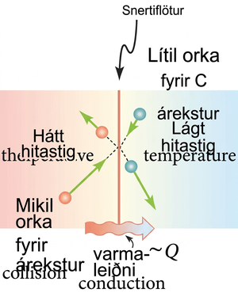
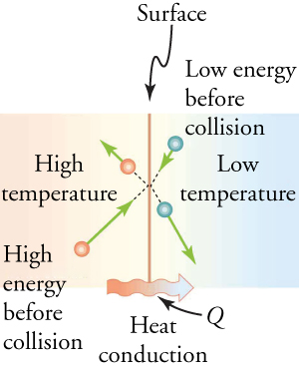
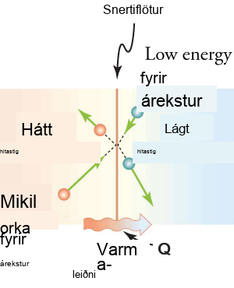
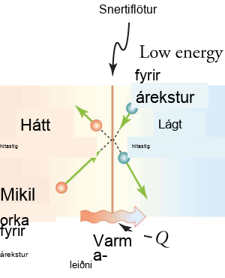
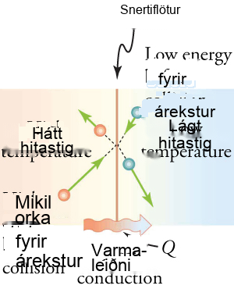
Mynd 11.4
Agnirnar í tveimur hlutum við mismunandi hitastig hafa mismunandi meðalhreyfiorku. Árekstrar sem eiga sér stað á snertifletinum hafa tilhneigingu til að flytja orku frá svæðum með hátt hitastig til svæða með lágt hitastig. Á þessari mynd hefur ögn á svæðinu með lægra hitastig (hægra megin) litla hreyfiorku fyrir árekstur, en hreyfiorka hennar eykst eftir árekstur við snertiflötinn. Aftur á móti hefur ögn á svæðinu með hærra hitastig (vinstra megin) meiri hreyfiorku fyrir árekstur, en orka hennar minnkar eftir árekstur við snertiflötinn.
Notes:
A particle in the lower-temperature region collides with a particle in the higher-temperature region. After the collision, the energy (represented by velocity vectors) of the particle in the higher-temperature region decreases, and the energy of the particle in the lower-temperature region increases.

Slide 7
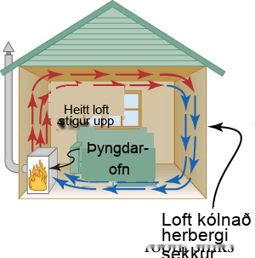
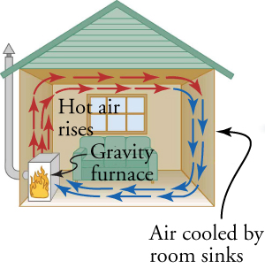
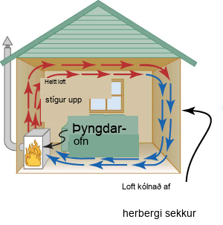
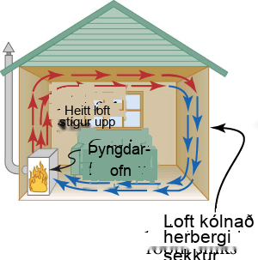
Mynd 11.5
Loft sem hitað er af svokölluðum þyngdarofni þenst út og stígur upp, og myndar varmaburðarhringrás sem flytur orku til annarra hluta herbergisins. Þegar loftið kólnar við rjáfur og útveggi dregst það saman, verður að lokum eðlisþyngra en loftið í herberginu og sekkur niður á gólf. Vel hannað hitakerfi sem þetta, sem nýtir náttúrulegan varmaburð, getur verið mjög skilvirkt við að hita upp heimili á jafnan hátt.
Notes:
Hot air rises from the furnace, circulates along the ceiling, cools, sinks, and returns to be heated again by the furnace, forming a convective loop in a house.

Slide 8
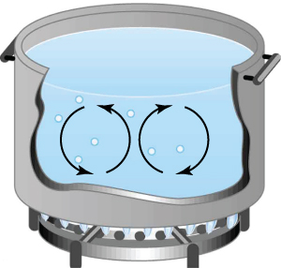

Mynd 11.6
Varmaburður leikur mikilvægt hlutverk í varmaflutningi inni í þessum vatnspotti. Þegar varminn hefur borist með varmaleiðni í vökvann að innanverðu, fer varmaflutningur til annarra hluta pottsins aðallega fram með varmaburði. Heitara vatnið þenst út, eðlismassi þess minnkar og það stígur upp til að flytja varma til annarra hluta vatnsins, á meðan kaldara vatn sekkur til botns. Þetta ferli endurtekur sig svo lengi sem vatn er í pottinum.
Notes:
Heating water circulates in a pot heated on top of a burner on the stove.

Slide 9
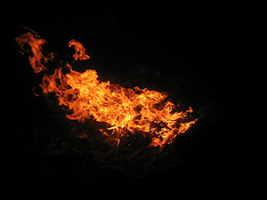

Mynd 11.7
Mestur hluti varmaflutnings frá þessum eldi til áhorfendanna er í gegnum innrauða geislun. Sýnilega ljósið flytur tiltölulega litla varmaorku. Þar sem húðin er mjög næm fyrir innrauðri geislun geturðu fundið fyrir eldi án þess að horfa beint á hann. (Daniel X. O’Neil)
Notes:
Image of a raging fire..

Slide 10
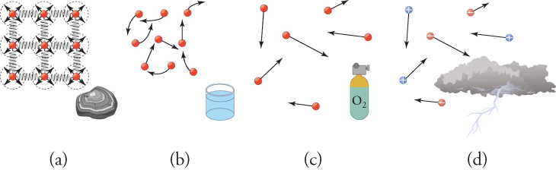

Mynd 11.8
(a) Agnir í föstu efni hafa alltaf sömu nágranna, haldið þétt saman af kröftum sem hér eru táknaðir með gormum. Þessar agnir eru í raun í snertingu hver við aðra. Steinn er dæmi um fast efni. Þessi steinn heldur lögun sinni vegna kraftanna sem halda frumeindum hans eða sameindum saman. (b) Agnir í vökva eru einnig í nálægð en geta runnið hver yfir aðra. Kraftar á milli þeirra veita mikla mótstöðu gegn tilraunum til að þrýsta þeim nær saman og halda þeim einnig í nálægð. Vatn er dæmi um vökva. Vatn getur runnið, en það helst einnig í opnu íláti vegna kraftanna á milli sameinda þess. (c) Agnir í gasi eru aðskildar af fjarlægðum sem eru talsvert stærri en stærð agnanna sjálfra, og þær hreyfast frjálslega. Gasi verður að halda í lokuðu íláti til að koma í veg fyrir að það sleppi út í umhverfið. (d) Andrúmsloftið jónast í gífurlegum hita eldingar.
Notes:
A rock, representing a solid is shown in part (a), along with its tightly bound particles. In part (b), liquid water is shown with its molecules attracted to one another, but not tightly bound. In part (c) oxygen is shown with molecules far apart and bouncing off one another in random directions.

Slide 11
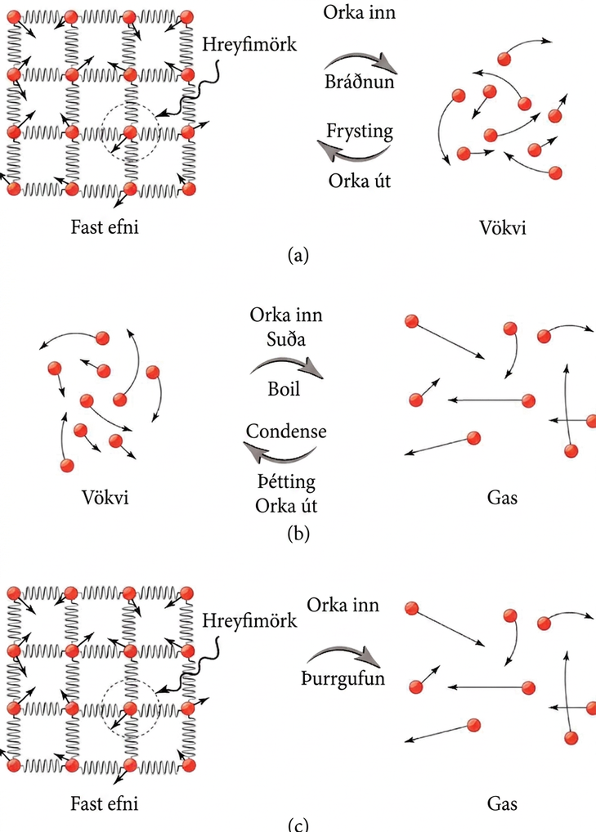
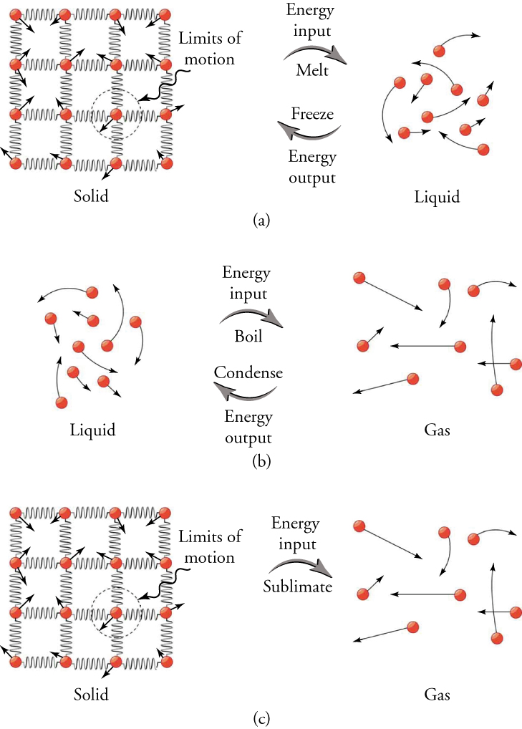
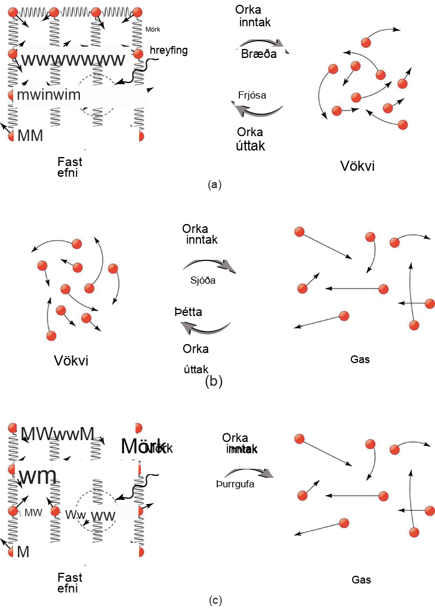
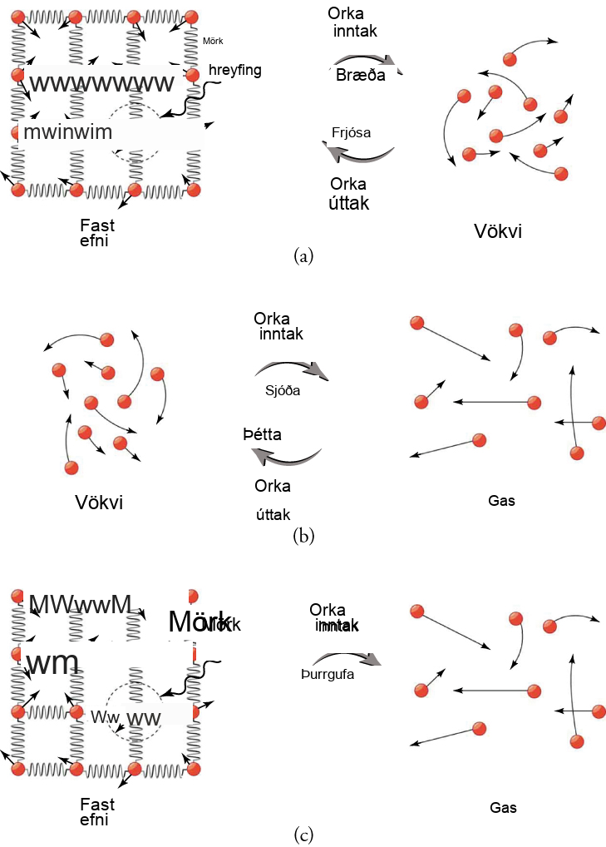
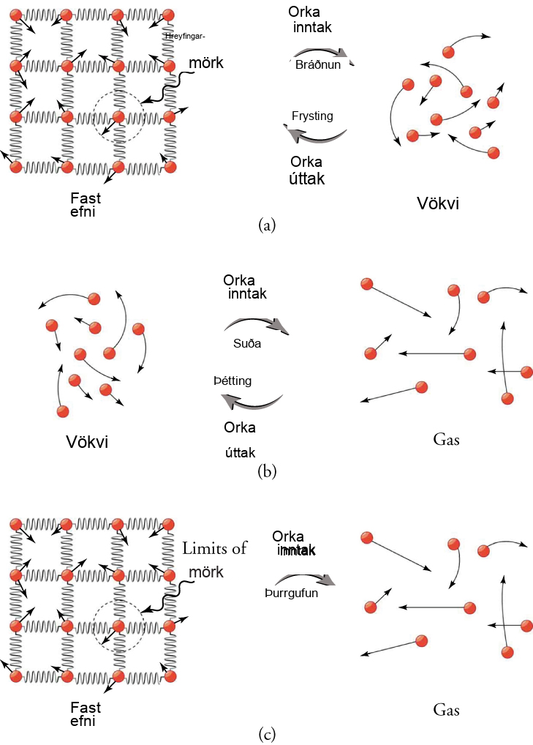
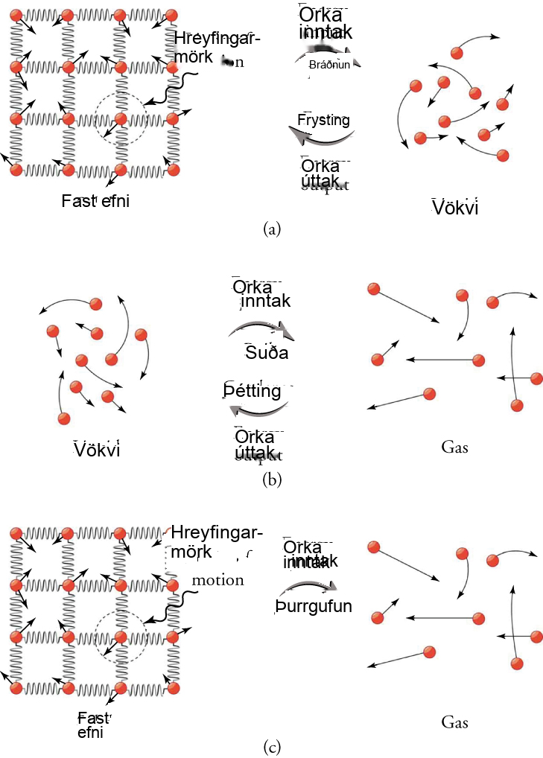
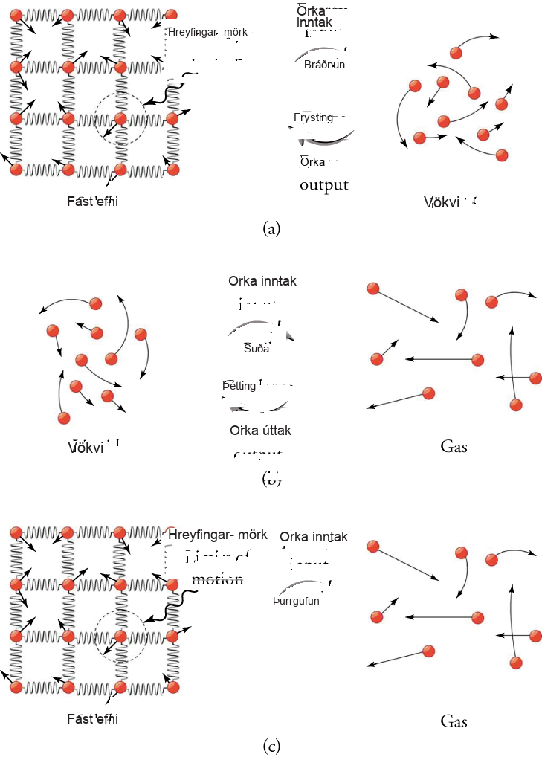
Mynd 11.9
(a) Orku þarf til að yfirvinna að hluta aðdráttarkrafta milli einda í föstu efni til að mynda vökva. Sömu orku þarf að fjarlægja til að frysting geti átt sér stað. (b) Eindir aðskiljast um miklar fjarlægðir þegar breytt er úr vökva í gufu, sem krefst verulegrar orku til að yfirvinna aðdráttarafl sameinda. Sömu orku þarf að fjarlægja til að þétting geti átt sér stað. Engin hitabreyting verður fyrr en fasaskiptum er lokið. (c) Nægri orku er bætt við þannig að vökvastiginu er sleppt alveg þegar efni undirgengst þurrgufun.
Notes:
Energy input (melting) converts solid to liquid. Energy output (freezing) converts liquid to solid. Energy input (boiling) converts liquid to gas. Energy output (condensation) converts gas to liquid. Energy input (sublimation) converts solid to gas.

Slide 12
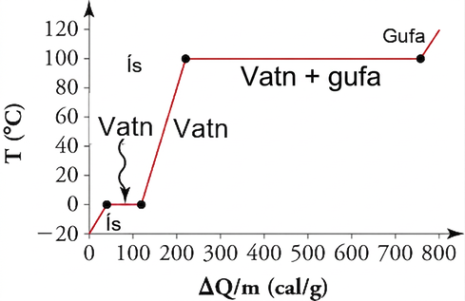
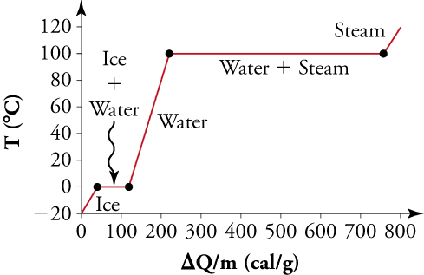
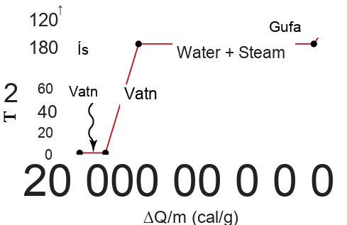
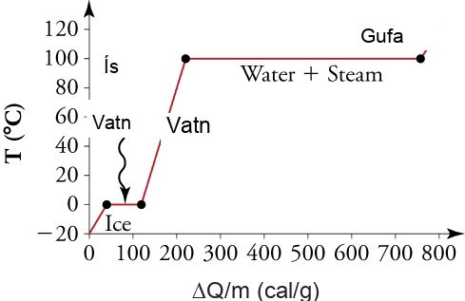
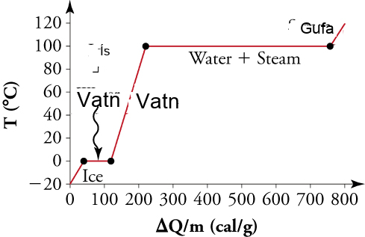
Mynd 11.10
Línurit af hitastigi gagnvart viðbættri orku. Kerfið er þannig uppbyggt að engin gufa myndast á meðan ís hitnar og verður að fljótandi vatni, og þegar uppgufun á sér stað helst gufan í kerfinu. Löngu kaflarnir með stöðugu hitastigi við 0 °C og 100 °C endurspegla mikinn duldarvarma bráðnunar og uppgufunar.
Notes:
A graph of change in heat per mass on the x-axis and change in temperature on the y-axis is shown. It is level during phase changes, indicating no change in temperature, and rises steeply after phase changes are completed.

Slide 13
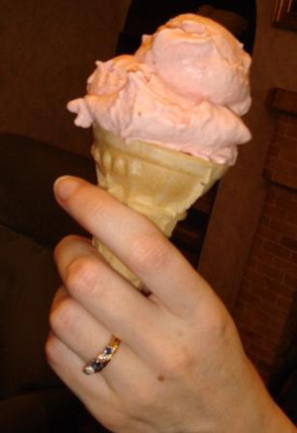

Mynd 11.11
Með réttu hráefnunum, smá klaka og nokkrum plastpokum gætirðu búið til þinn eigin ís á fimm mínútum. (ElinorD, Wikimedia Commons)
Þetta OpenStax viðbótarefni er © Rice University undir CC BY-NC-SA 4.0 alþjóðlegu leyfi; það má afrita eða breyta því eingöngu í óviðskiptalegum tilgangi, en eigna verður OpenStax og Rice University og taka skal fram allar breytingar. Öllum aðlögunum skal deila undir sams konar leyfi.
Notes:
A woman holds a strawberry ice cream cone.

